Slide 1
TARİH NO :
BELGE NO :
Bu belge 657 Sayılı Devlet Memurları Kanununun 122. Maddesince düzenlenmiştir.
Notes:
Arka tarafta özellikle yer alması gereken ibareler bunlardır. Lütfen belgelerin arkalarını bastırmayı unutmayınız

Slide 2
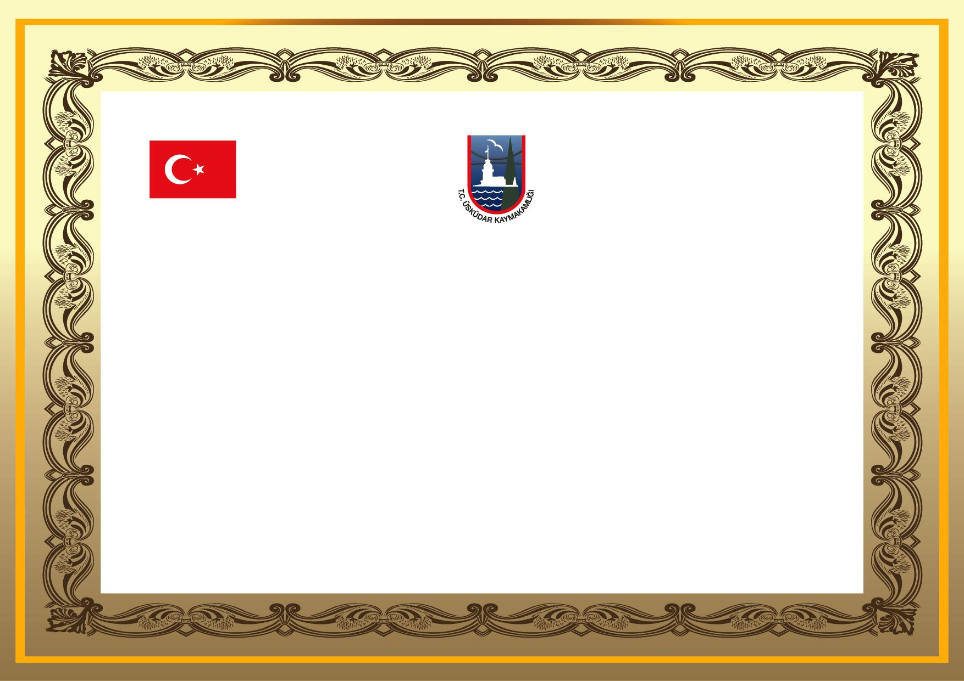

BAŞARI BELGESİ
ADI SOYADI: AHMET MEHMET
T.C. KİMLİK NO: 111111111111
GÖREV YERİ-GÖREVİ: ÜSKÜDAR İLÇE EMNİYET MÜDÜRLÜĞÜ – 1. SINIF EMNİYET MÜDÜRÜ
İlçede görevli bulunduğum süre içindeki izlenimlerimde hizmetinizi tam bir ciddiyet, liyakat ve büyük bir sorumluluk anlayışı içinde yürüttüğünüzü memnuniyetle izledim. Şahsıma kamu görevlilerine, mesai arkadaşlarınıza ve iş sahiplerine karşı meslek onuruna yakışır davranışlarınızı müşahade ettim.
Bu üstün mesainiz dolayısıyla, sizi 657 Sayılı Devlet Memurları Kanununun 122. Maddesine istinaden BAŞARI BELGESİ ile taltif ediyorum.
Murat Sefa DEMİRYÜREK
Üsküdar Kaymakamı

Slide 3
TEŞEKKÜR BELGESİ
ADI SOYADI: AHMET MEHMET
T.C. KİMLİK NO: 111111111111
GÖREV YERİ-GÖREVİ: ÜSKÜDAR İLÇE EMNİYET MÜDÜRLÜĞÜ – 1. SINIF EMNİYET MÜDÜRÜ
İlçede görevli bulunduğum süre içindeki izlenimlerimde hizmetinizi tam bir ciddiyet, liyakat ve büyük bir sorumluluk anlayışı içinde yürüttüğünüzü memnuniyetle izledim. Şahsıma kamu görevlilerine, mesai arkadaşlarınıza ve iş sahiplerine karşı meslek onuruna yakışır davranışlarınızı müşahade ettim.
Bu üstün mesainiz dolayısıyla, sizi TEŞEKKÜR BELGESİ ile taltif ediyorum.
Murat Sefa DEMİRYÜREK
Üsküdar Kaymakamı

Slide 4
ÜSTÜN BAŞARI BELGESİ
ADI SOYADI: AHMET MEHMET
T.C. KİMLİK NO: 111111111111
GÖREV YERİ-GÖREVİ: ÜSKÜDAR İLÇE EMNİYET MÜDÜRLÜĞÜ – 1. SINIF EMNİYET MÜDÜRÜ
657 Sayılı Devlet Memurları Kanununun 122’nci maddesine istinaden 3 defa başarı belgesi ile ödüllendirildiğinden dolayı ÜSTÜN BAŞARI BELGESİ almaya hak kazanmıştır.
Murat Sefa DEMİRYÜREK
Üsküdar Kaymakamı

